Slide 1

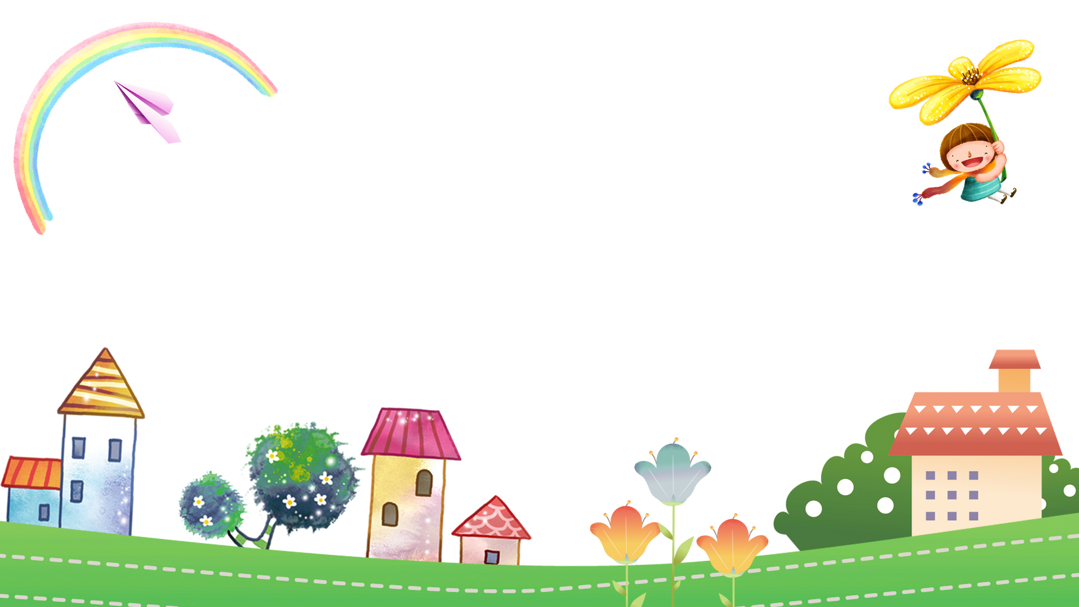
Tiếng Việt
Chủ điểm: Nơi chốn thân quen

Slide 2

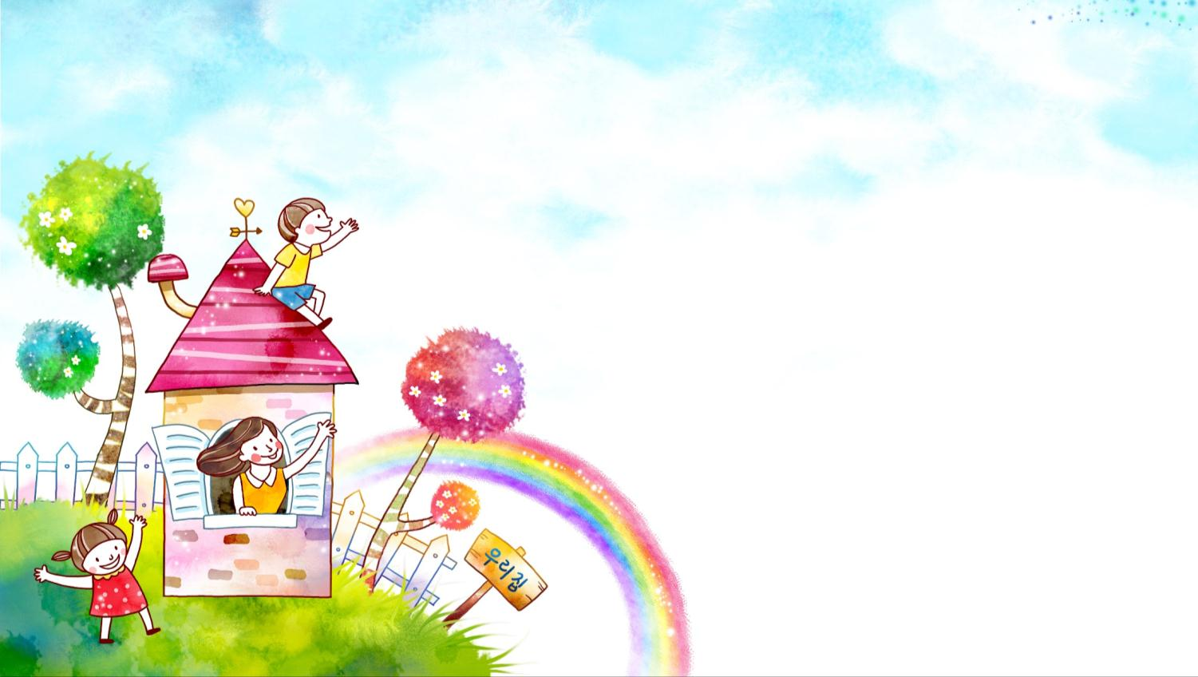
KHỞI ĐỘNG
......../
......../

Slide 3
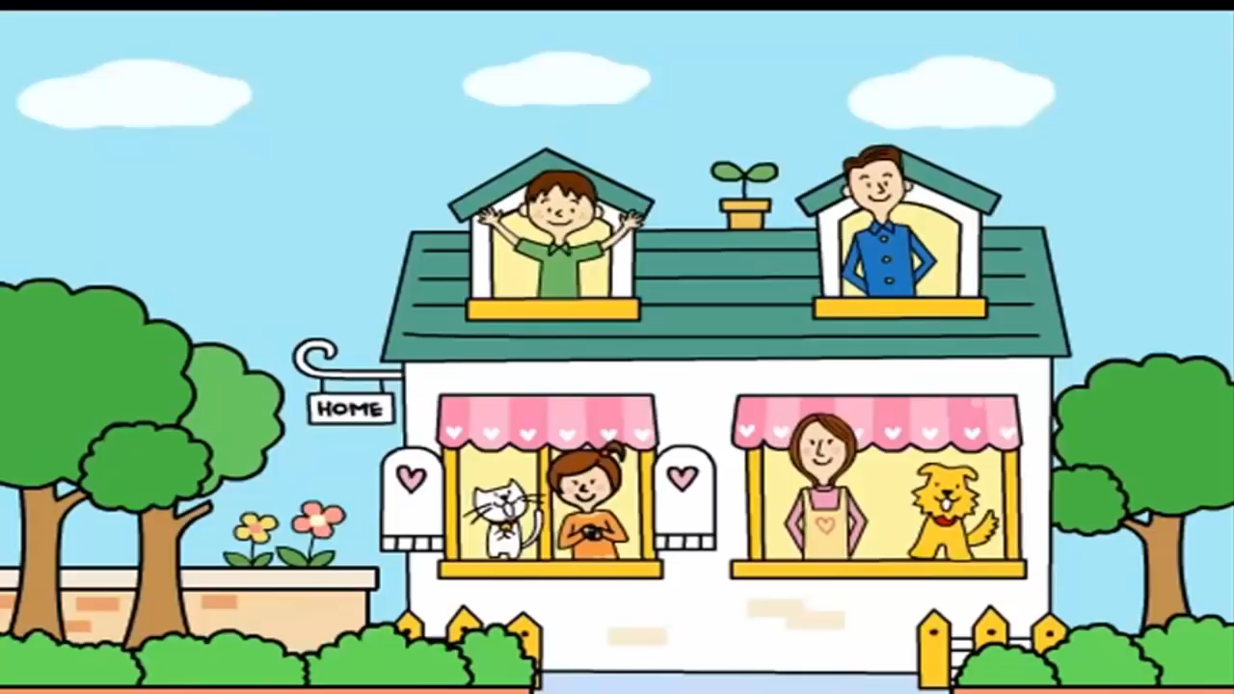

Slide 4



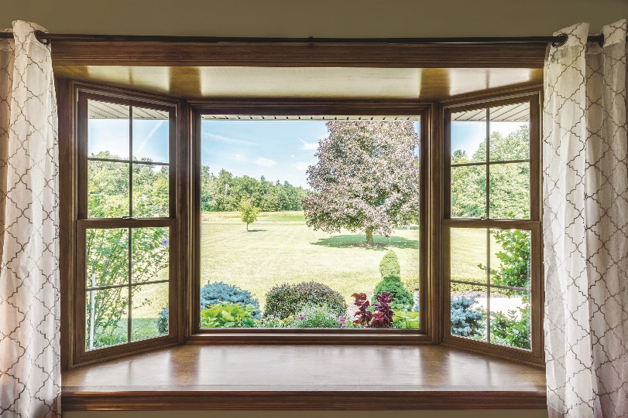
Cảnh vật đó là gì?
Chia sẻ với bạn những cảnh vật em nhìn thấy qua khung cửa nhà mình
Em thích nhất điều gì?
Em có yêu cảnh vật đó không?

Slide 5
Tiếng Việt
Bài 4 : Bên cửa sổ

Slide 6
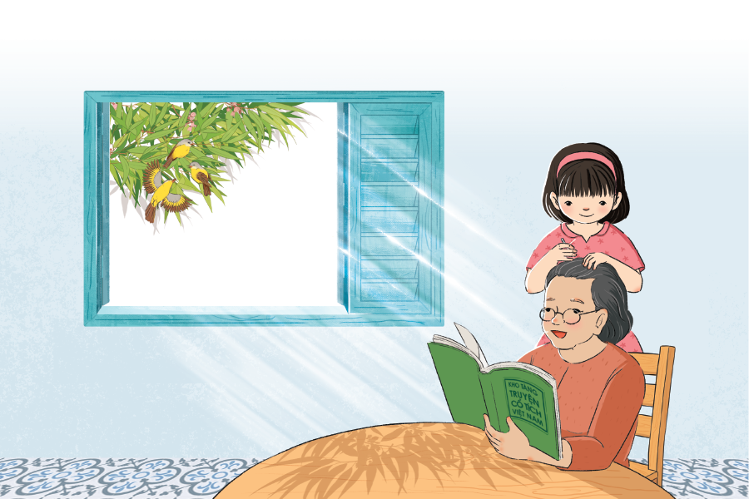
Quan sát tranh em thấy những gì?

Slide 7

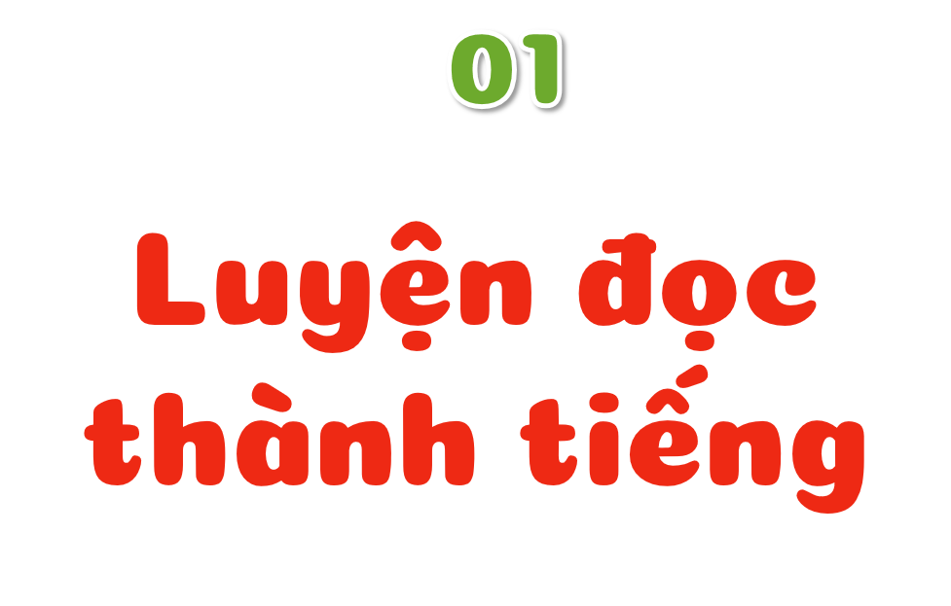


Slide 8



Lắng nghe đọc mẫu:
TAY DÒ
TAI NGHE
MẮT DÕI

Slide 9
Bên cửa sổ
Nhà mới của Hà có cửa sổ hướng ra vườn cây. Ngồi bên cửa sổ, Hà thấy bao nhiêu điều lạ.
Một đàn vàng anh, vàng như dát vàng lên lông, lên cánh, đậu trên ngọn cây. Tiếng hót của chúng như những chuỗi vàng lọc nắng bay đến với Hà. Lát sau, đàn chim chao cánh bay đi nhưng tiếng hót như đọng mãi giữa bầu trời ngoài cửa sổ.
Buổi sáng, ánh nắng dịu dàng, ngọt màu mật ong ngoài cửa sổ rọi vào nhà, in hình hoa lá trên mặt bàn, nền gạch hoa. Còn về đêm, trăng khi thì như chiếc thuyền vàng trôi trong mây trên bầu trời ngoài cửa sổ, lúc thì như chiếc đèn lồng thả ánh sáng xuống đầy sân.
Ôi! Khung cửa sổ nhỏ! Hà yêu nó quá! Hà thích ngồi bên cửa sổ nhổ tóc sâu cho bà, nghe bà đọc truyện cổ tích Ngày xửa, ngày xưa…
Theo Nguyễn Quỳnh
25
Notes:
Bấm vào slide mũi tên 25 để tới

Slide 10
Bên cửa sổ
Nhà mới của Hà có cửa sổ hướng ra vườn cây. Ngồi bên cửa sổ, Hà thấy bao nhiêu điều lạ.
Một đàn vàng anh, vàng như dát vàng lên lông, lên cánh, đậu trên ngọn cây. Tiếng hót của chúng như những chuỗi vàng lọc nắng bay đến với Hà. Lát sau, đàn chim chao cánh bay đi nhưng tiếng hót như đọng mãi giữa bầu trời ngoài cửa sổ.
Buổi sáng, ánh nắng dịu dàng, ngọt màu mật ong ngoài cửa sổ rọi vào nhà, in hình hoa lá trên mặt bàn, nền gạch hoa. Còn về đêm, trăng khi thì như chiếc thuyền vàng trôi trong mây trên bầu trời ngoài cửa sổ, lúc thì như chiếc đèn lồng thả ánh sáng xuống đầy sân.
Ôi! Khung cửa sổ nhỏ! Hà yêu nó quá! Hà thích ngồi bên cửa sổ nhổ tóc sâu cho bà, nghe bà đọc truyện cổ tích Ngày xửa, ngày xưa…
1
2
3
4
Chia đoạn
Theo Nguyễn Quỳnh

Slide 11
Luyện đọc nối tiếp đoạn
Bên cửa sổ
Nhà mới của Hà có cửa sổ hướng ra vườn cây. Ngồi bên cửa sổ, Hà thấy bao nhiêu điều lạ.
1

Slide 12
Luyện đọc nối tiếp đoạn
Bên cửa sổ
Một đàn vàng anh, vàng như dát vàng lên lông, lên cánh, đậu trên ngọn cây. Tiếng hót của chúng như những chuỗi vàng lọc nắng bay đến với Hà. Lát sau, đàn chim chao cánh bay đi nhưng tiếng hót như đọng mãi giữa bầu trời ngoài cửa sổ.
2
chuỗi vàng lọc nắng
chao
22

Slide 13
Luyện đọc nối tiếp đoạn
Bên cửa sổ
Buổi sáng, ánh nắng dịu dàng, ngọt màu mật ong ngoài cửa sổ rọi vào nhà, in hình hoa lá trên mặt bàn, nền gạch hoa. Còn về đêm, trăng khi thì như chiếc thuyền vàng trôi trong mây trên bầu trời ngoài cửa sổ, lúc thì như chiếc đèn lồng thả ánh sáng xuống đầy sân.
3
rọi
23

Slide 14
Luyện đọc nối tiếp đoạn
Bên cửa sổ
Ôi! Khung cửa sổ nhỏ! Hà yêu nó quá! Hà thích ngồi bên cửa sổ nhổ tóc sâu cho bà, nghe bà đọc truyện cổ tích Ngày xửa, ngày xưa…
4
24

Slide 15
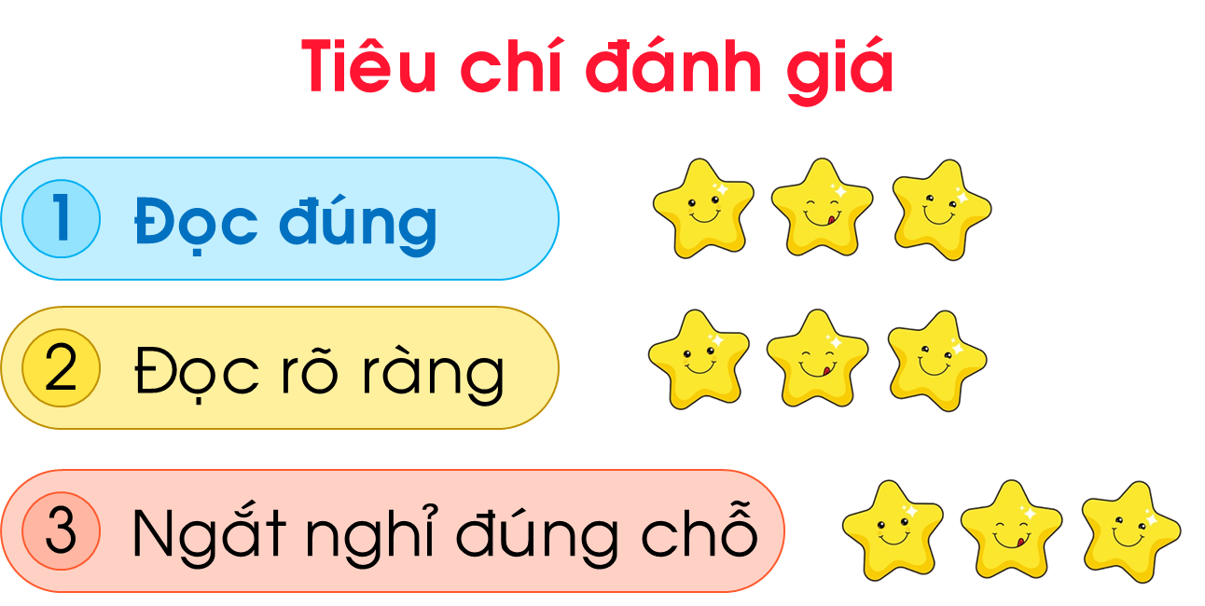

Luyện đọc nhóm
Yêu cầu
Phân công đọc theo đoạn
Tất cả thành viên đều đọc
Giải nghĩa từ cùng nhau
Đồng hồ 4 phút

Slide 16
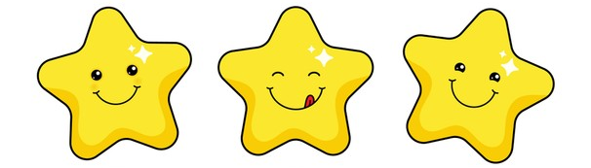

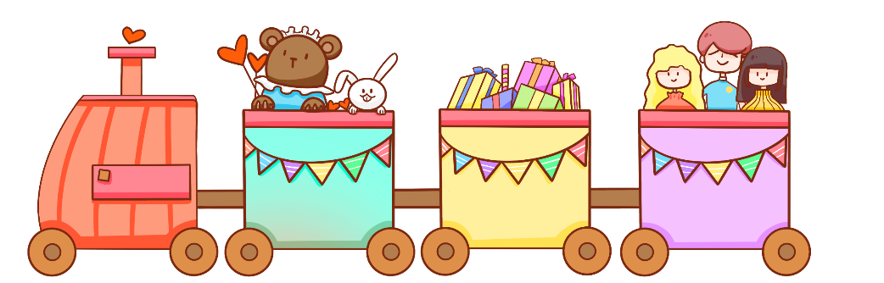
LUYỆN ĐỌC TRƯỚC LỚP
Tiêu chí đánh giá
1
Đọc đúng
2
Đọc rõ ràng
3
Ngắt nghỉ đúng chỗ

Slide 17



Slide 18
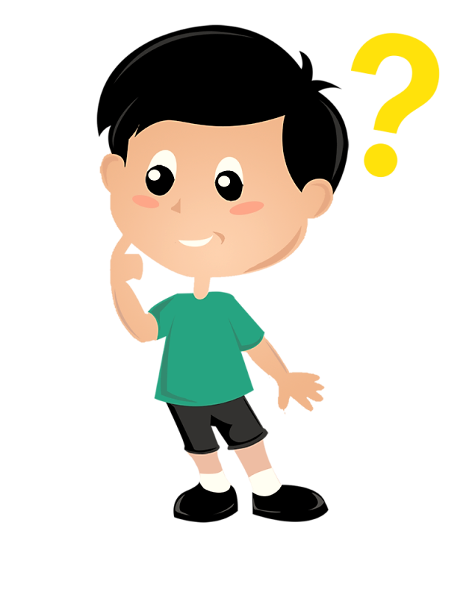
Giải nghĩa từ
Trong bài “Bên cửa sổ” có từ nào em chưa hiểu nghĩa?

Slide 19
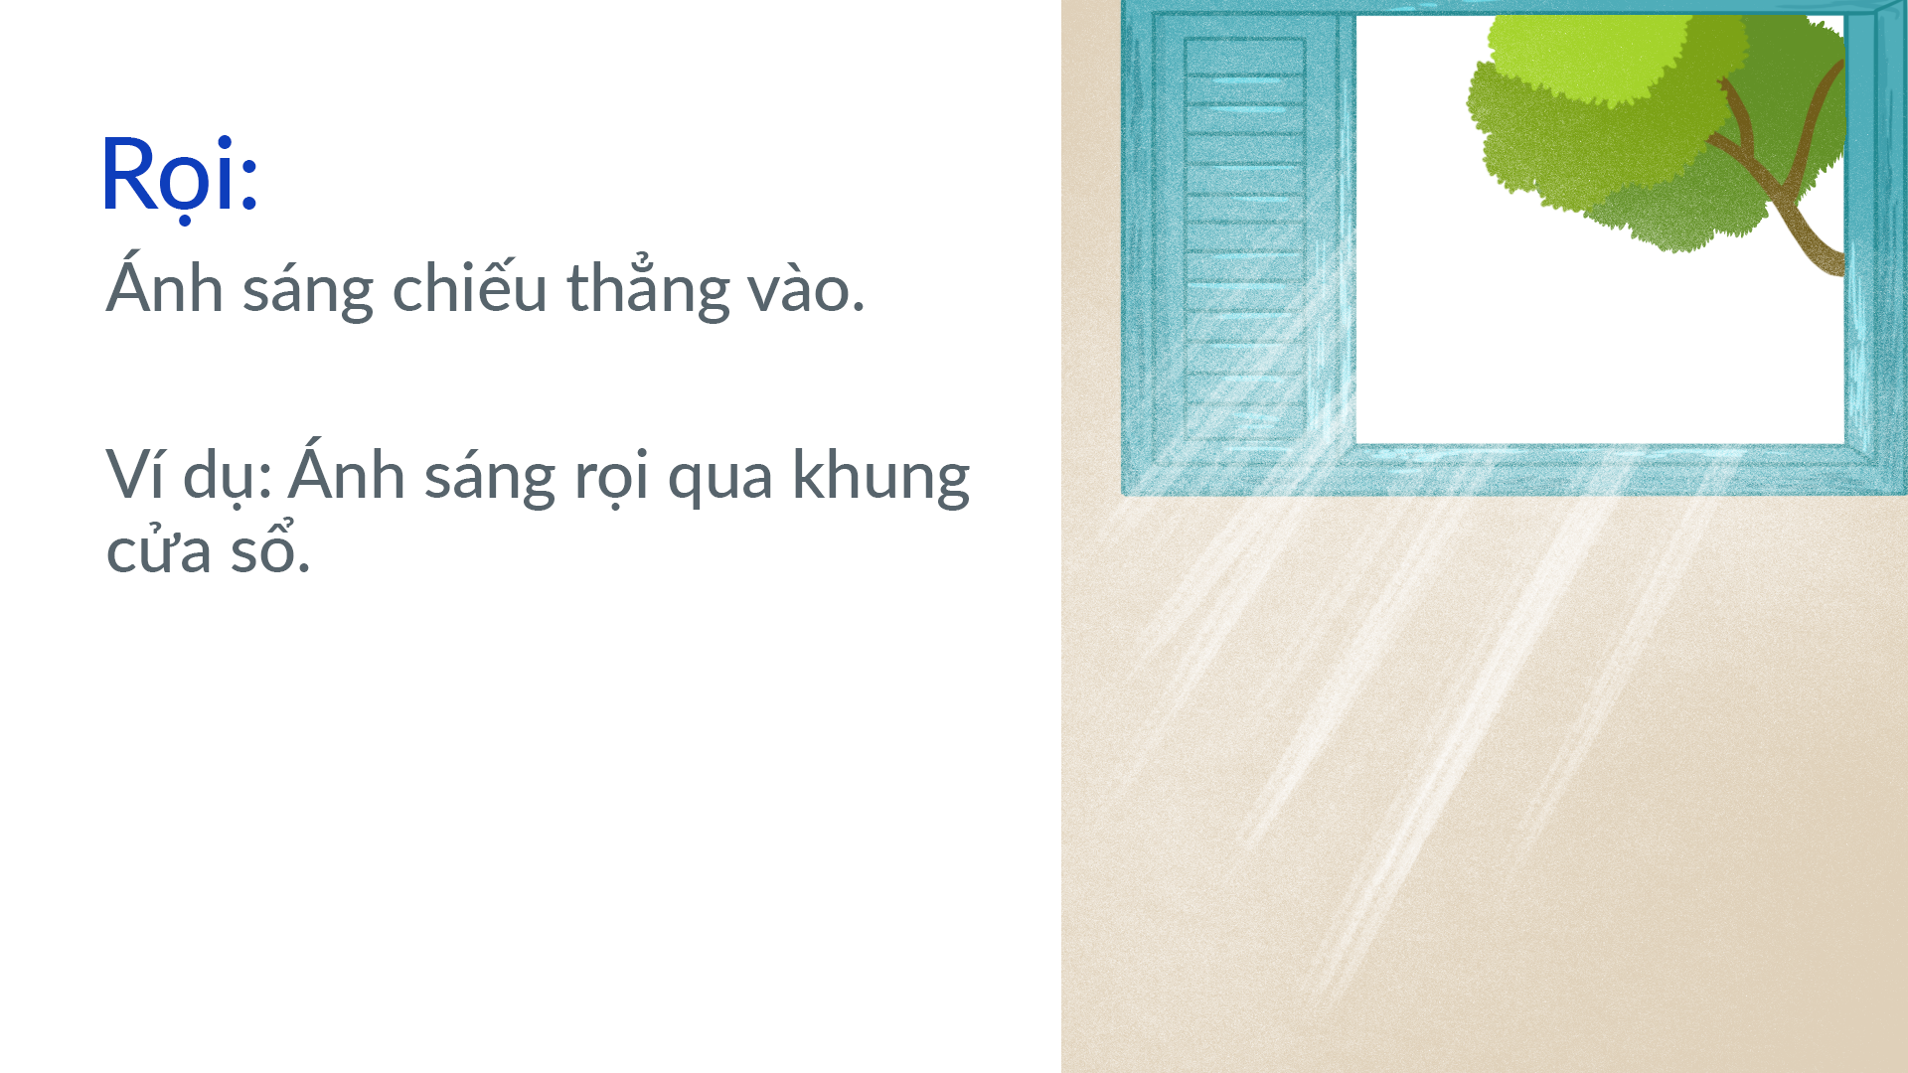
Giải nghĩa từ

Slide 20


Giải nghĩa từ
gắn thêm từng mảnh vàng trên bề mặt; thường để trang trí
rát vàng
tập hợp gồm nhiều vật nhỏ cùng loại, có hình dạng gần giống nhau, xâu thành dây
chuỗi
nghiêng nhanh từ bên này sang bên kia và ngược lại
chao

Slide 21

Đọc thầm lại bài và thảo luận nhóm đôi trả lời câu hỏi
1
Tiếng hót của chim vàng anh được tả bằng từ ngữ nào?
2
Về đêm, trăng được so sánh với gì?
3
Những câu văn nào thể hiện tình cảm của Hà với khung cửa sổ?
4
Vì sao Hà thích ngồi bên cửa sổ nhà mình

Slide 22
Ở phần 4 câu hỏi này thì hiệu ứng sẽ bấm như này ạ.
Đầu tiên là chọn lần lượt từ ô cửa số 1 đến 2,3,4. Sau khi bấm từng ô cửa sẽ ra câu hỏi. Tới câu hỏi thì bấm 1 lần vào màn hình ở slide mỗi câu hỏi để hiện dòng chữ : em đọc lại đoạn...để tìm câu trả lời. Sau khi hiện dòng chữ đó thì bấm mũi tên bên góc trái ghi số slide:12 hoặc.13...để quay lại đoạn cần đọc lại. Sau khi hs đọc xong đoạn đó muốn quay lại để tìm câu trả lời thì bấm vào mũi tên ở slide của đoạn đó. Và bấm 1 lần ra màn hình để hiện đáp án đúng. Sau khi trả lời xong 1 câu thì bấm vào chữ ô cửa bên góc phải để trở về mở 1 ô cửa. Các ô cửa khác bấm tương tự. Hết 4 ô cửa kích 1 lần ra màn hình hiện âm thanh chiến thắng Yes. Sau đó bấm vào mũi tên để đến slide bài tiếp. E viết chú thích mà muốn rối não luôn sợ thầy cô bấm ko ra kk, thầy cô chịu khó mò xem để bấm đúng hiệu ứng nha. đọc xong cái này xoá bỏ slide này đi ạ

Slide 23
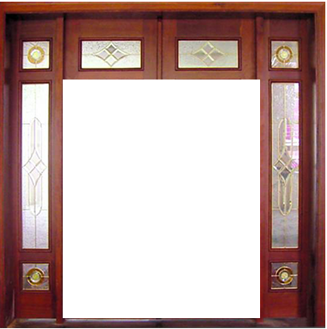
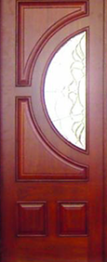
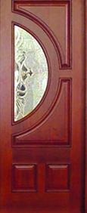


Trò chơi
Ô cửa bí mật
1
2
3
4
27

Slide 24
1
Tiếng hót của chim vàng anh được tả bằng từ ngữ nào?
Em đọc lại đoạn 2 để tìm câu trả lời.
2
Tiếng hót của chim vàng anh được miêu tả bằng những từ ngữ: những chuỗi vàng lọc nắng, đọng mãi giữa bầu trời ngoài cửa sổ.
Ô cửa
12

Slide 25
2
Về đêm, trăng được so sánh với gì?
Em đọc lại đoạn 3 để tìm câu trả lời.
3
Về đêm, trăng được so sánh với chiếc thuyền vàng trôi trong mây trên bầu trời ngoài cửa sổ.
Ô cửa
13

Slide 26
3
Những câu văn nào thể hiện tình cảm của Hà với khung cửa sổ?
Em đọc lại đoạn 4 để tìm câu trả lời.
4
Những câu văn thể hiện tình cảm của Hà với khung cửa sổ: “Ôi! Khung cửa sổ nhỏ! Hà yêu nó quá! Hà thích ngồi bên cửa sổ nhổ tóc sâu cho bà, nghe bà đọc truyện cổ tích Ngày xửa, ngày xưa...”
Ô cửa
14

Slide 27
4
Vì sao Hà thích ngồi bên cửa sổ nhà mình?
Em đọc lại toàn bài để tìm câu trả lời.
Hà thích ngồi bên cửa sổ nhà mình vì ngồi bên cửa sổ có thể nhìn và nghe thấy những điều đẹp đẽ và thú vị: có một đàn vàng anh đẹp và hót hay; buổi sáng, ánh nắng dịu dàng, ngọt màu mật ong ngoài cửa sổ rọi vào nhà, in hình hoa lá trên mặt bàn, nền gạch hoa; buổi đêm có trăng khi thì như chiếc thuyền vàng trôi trong mây trên bầu trời ngoài cửa sổ, lúc thì như chiếc đèn lồng thả ánh sáng xuống đầy
Ô cửa
9

Slide 28
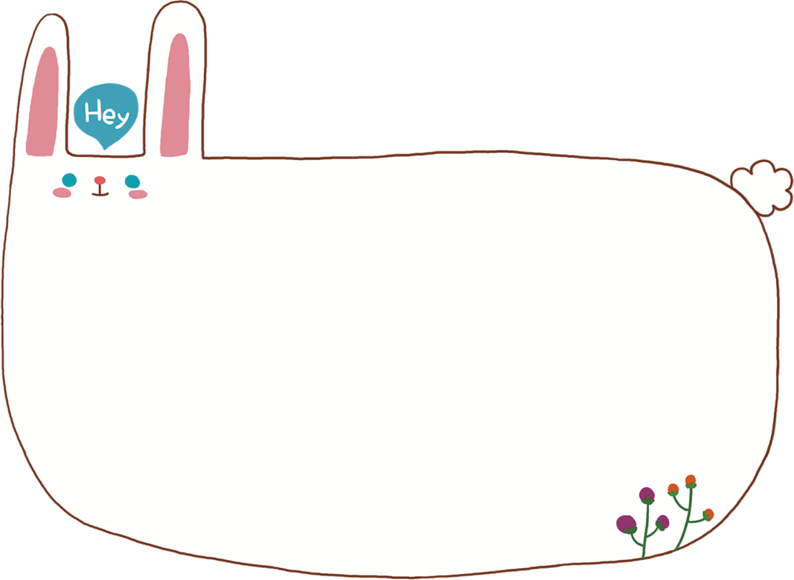
Nội dung bài: Bên cửa sổ
Bên khung cửa sổ nhà mình, Hà thấy được nhiều âm thanh và cảnh đẹp. Đây cũng là nơi bà thường đọc truyện cho Hà nghe.

Slide 29
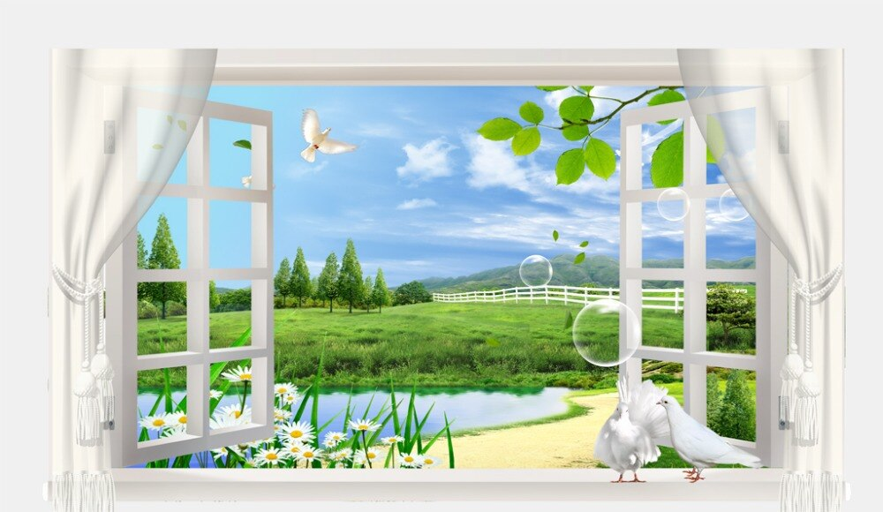
Liên hệ bản thân
Em biết yêu thương, giữ gìn từng góc nhỏ thân quen của ngôi nhà mình ở.

Slide 30


Slide 31

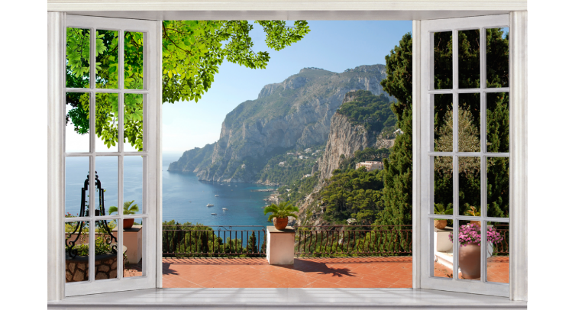
Còn về đêm, trăng khi thì như chiếc thuyền vàng trôi trong mây trên bầu trời ngoài cửa sổ, lúc thì như chiếc đèn lồng thả ánh sáng xuống đầy sân.
Ôi! Khung cửa sổ nhỏ! Hà yêu nó quá! Hà thích ngồi bên cửa sổ nhổ tóc sâu cho bà, nghe bà đọc truyện cổ tích Ngày xửa, ngày xưa…
Đoạn đọc lại

Slide 32



